Slide 1
PROKURIMET ME VLERË TË VOGËL NË SISTEMIN E PROKURIMIT ELEKTRONIK
https://www.app.gov.al

Slide 2
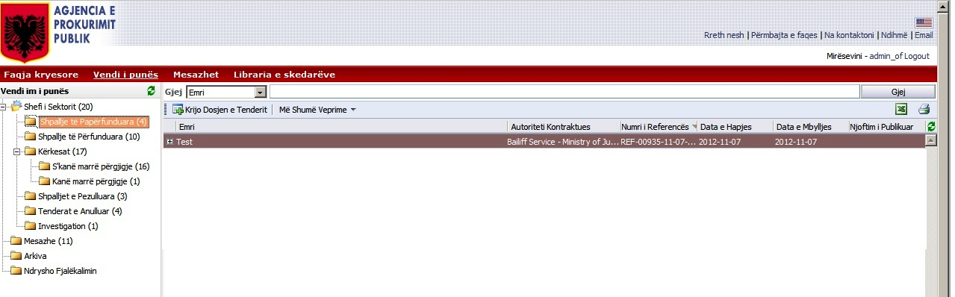
Vendi i Punës i anëtarit të Njësisë së Prokurimit

Slide 3
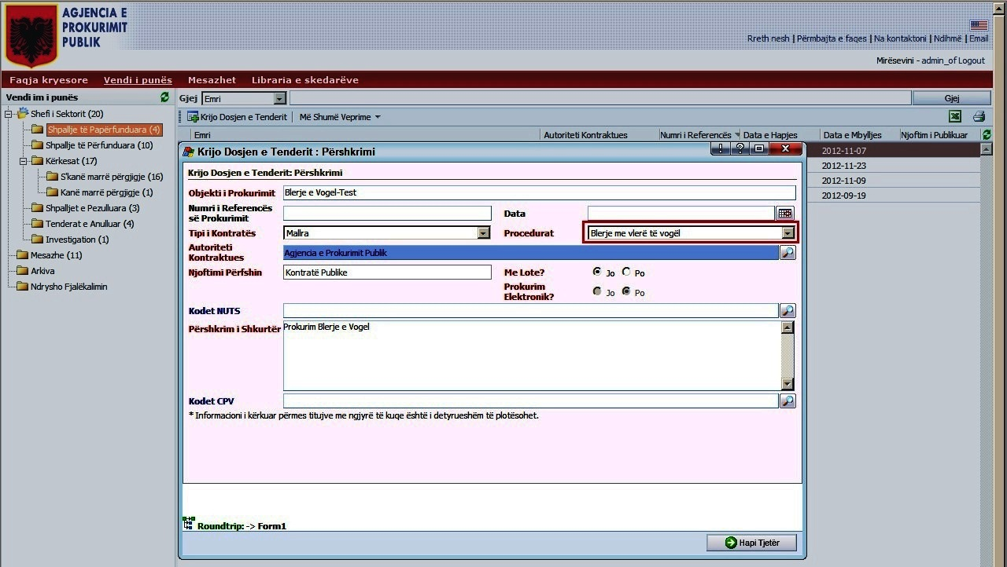
Faza e I-rë:
Krijimi i Dosjes së tenderit: Përshkrimi

Slide 4
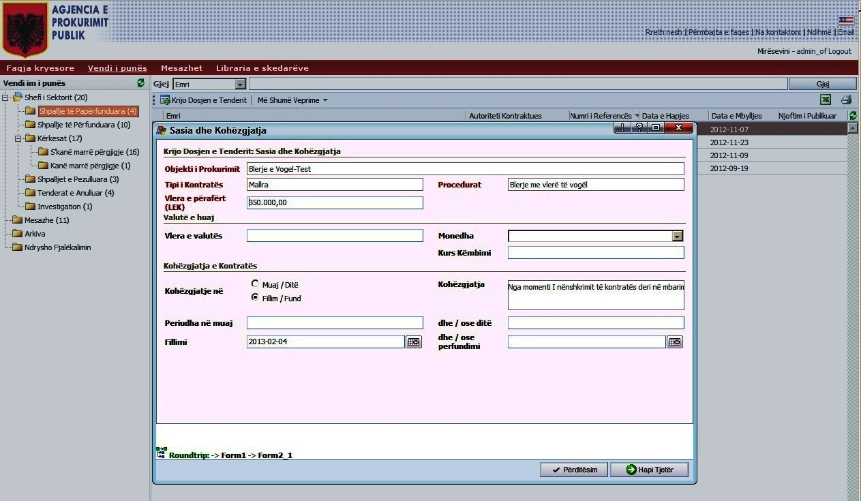
Krijimi i Dosjes së tenderit: Sasia dhe Kohëzgjatja

Slide 5
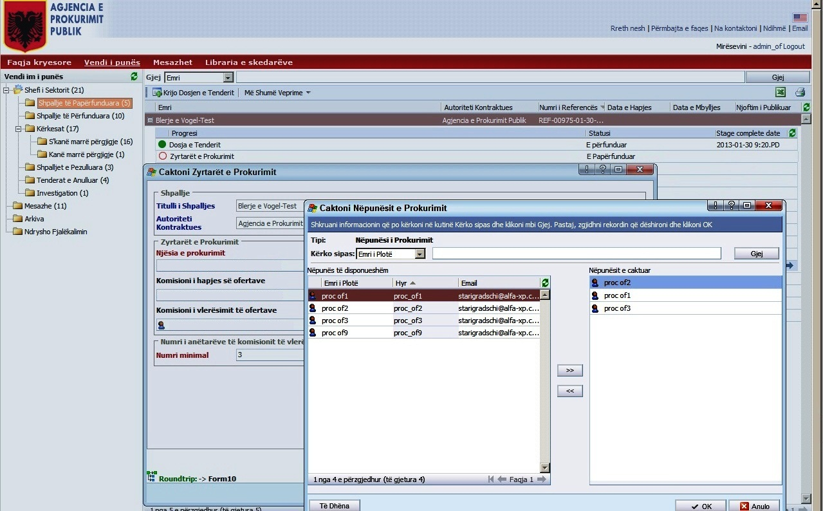
Faza e II-të:
Zyrtarët e Prokurimit

Slide 6
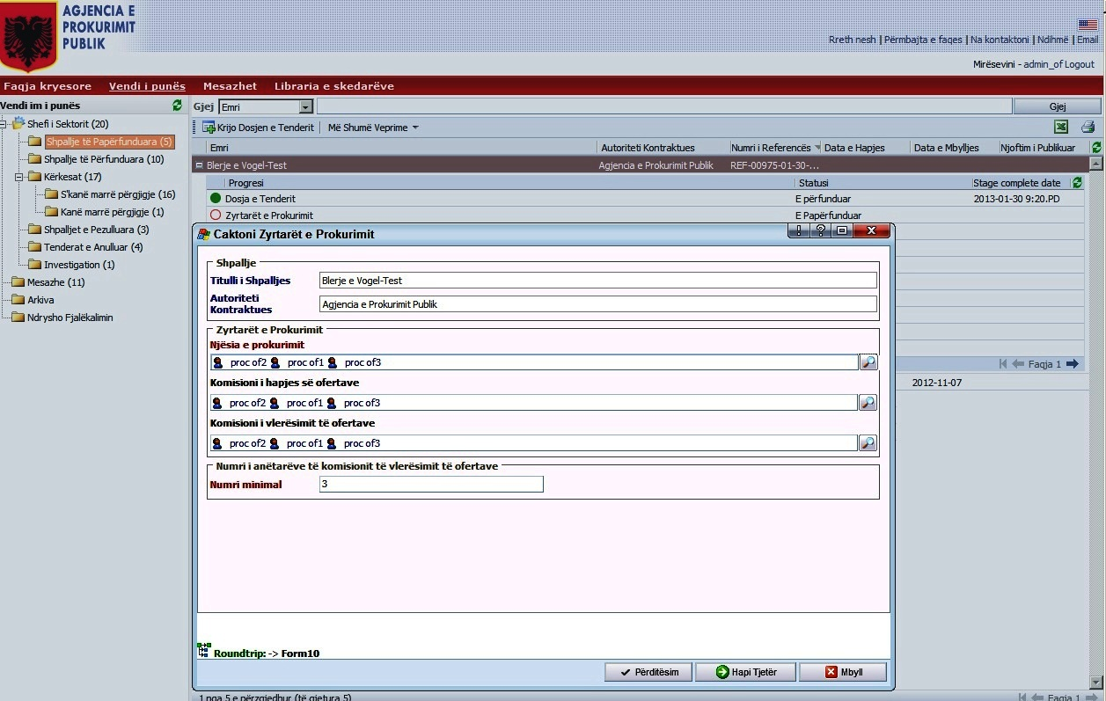
Plotësimi i Zyrtarëve të Prokurimit

Slide 7
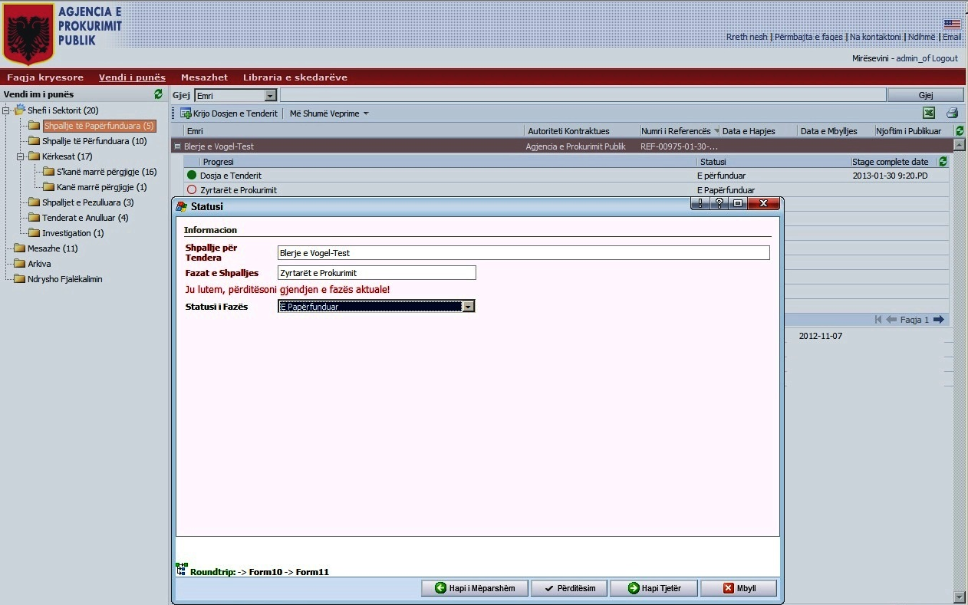
Statusi i Fazës: Zyrtarët e Prokurimit

Slide 8
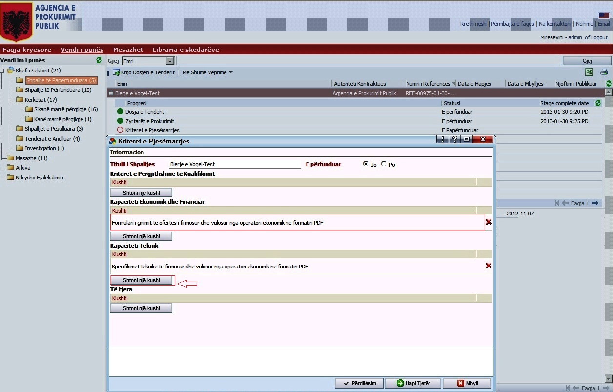
Faza e III-të:
Kriteret e Pjesëmarrjes

Slide 9
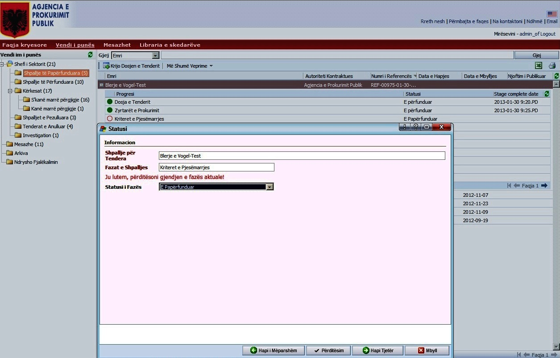
Statusi i Fazës: Kriteret e Pjesëmarrjes

Slide 10
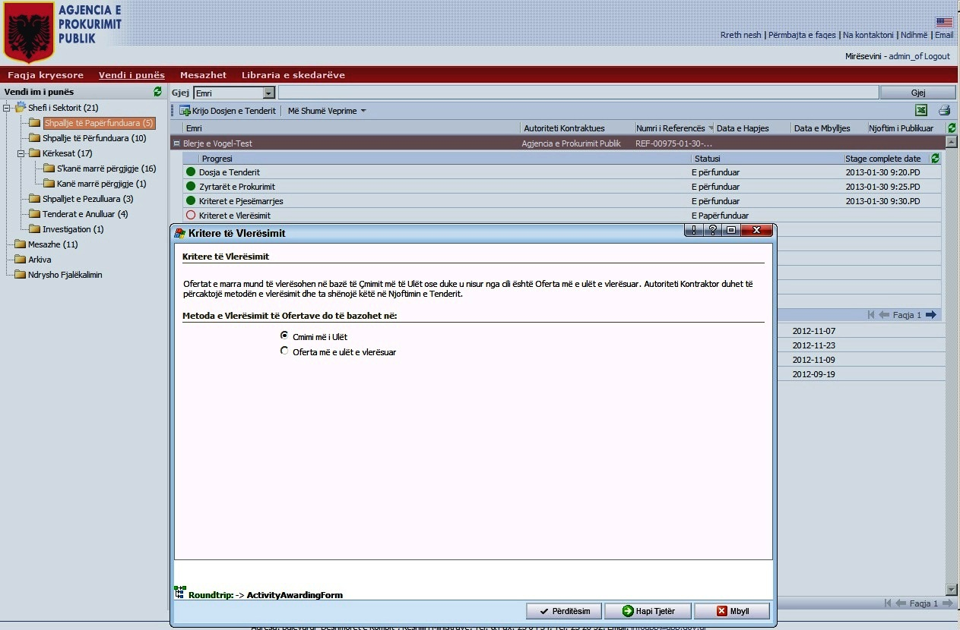
Faza e IV-t:
Kritere të Vlerësimit

Slide 11
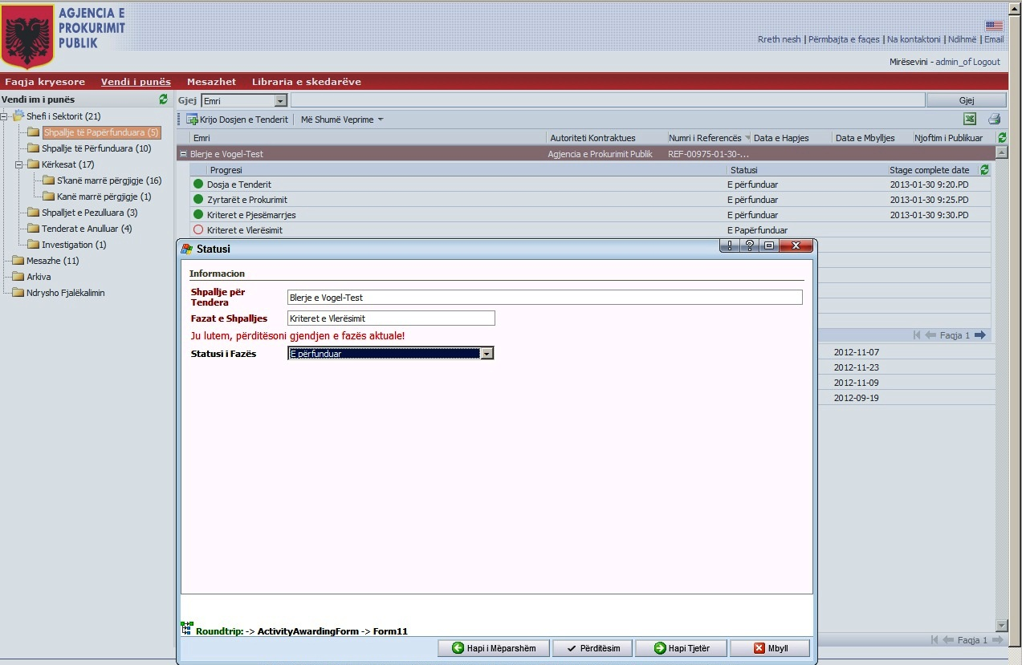
Statusi i Fazës: Kritere të Vlerësimit

Slide 12
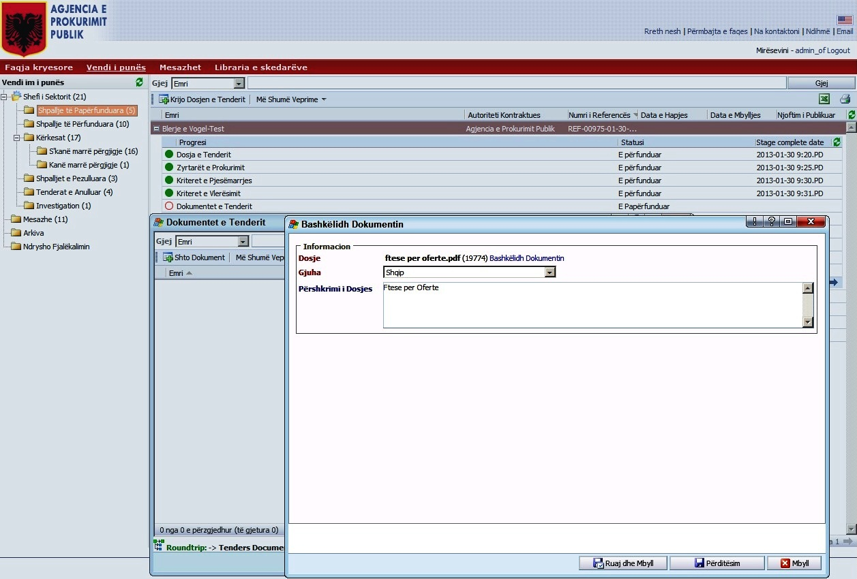
Faza e V-të:
Dokumentet e Tenderit

Slide 13
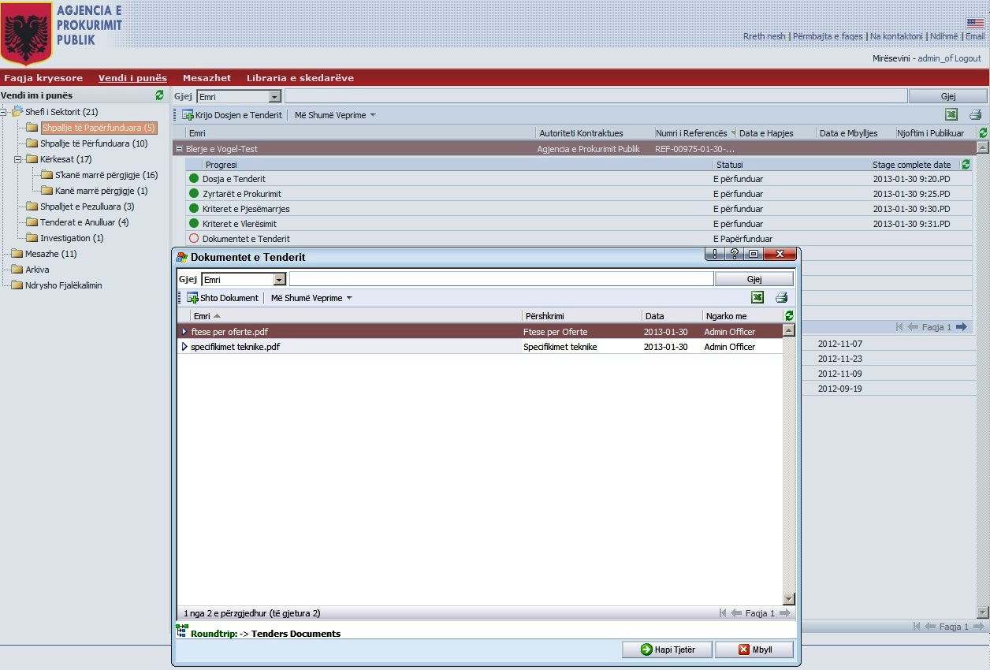
Hedhja e Ftesë për Tender dhe Specifikimeve Teknike

Slide 14
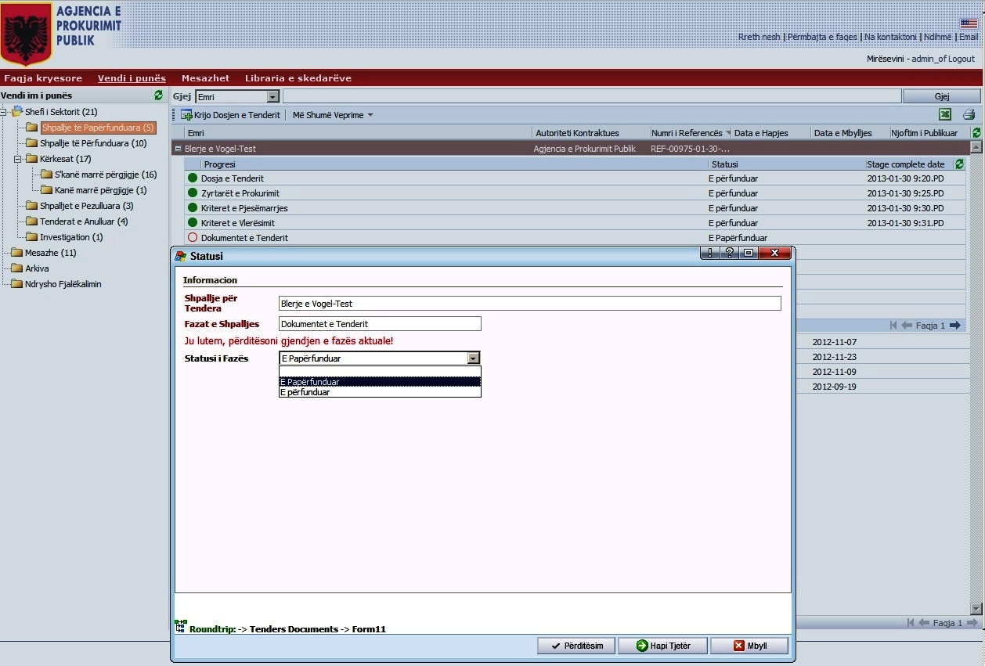
Statusi i Fazës: Dokumentat e Tenderit

Slide 15
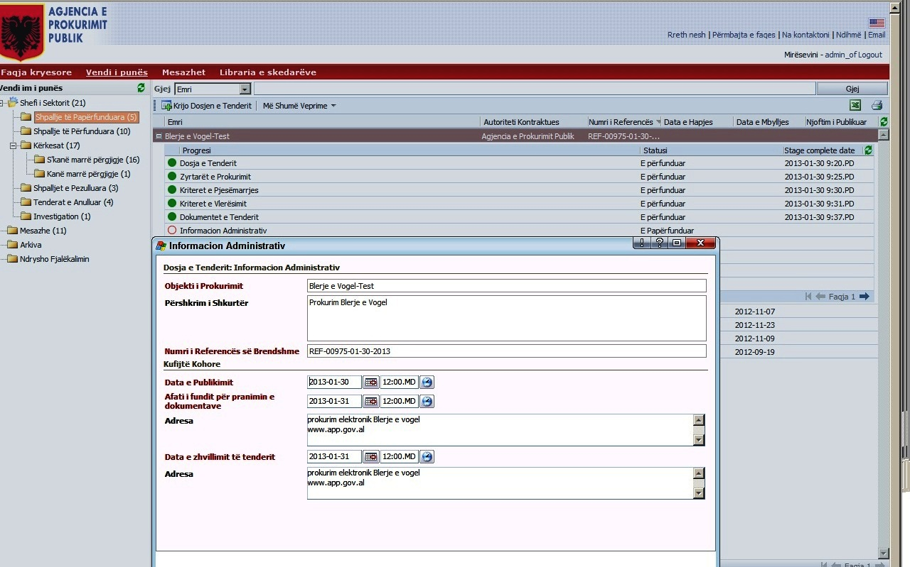
Faza e VI-të:
Informacioni Administrativ

Slide 16
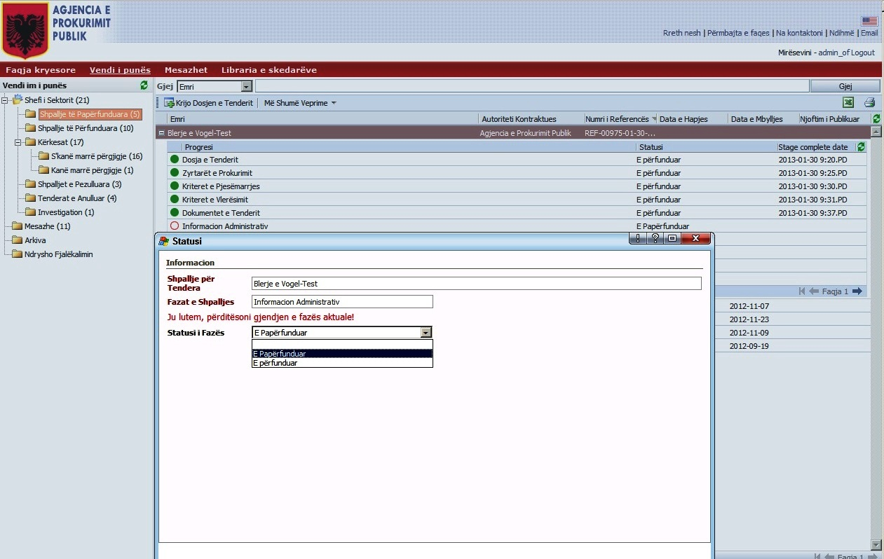
Statusi i fazës: Informacioni Administrativ

Slide 17
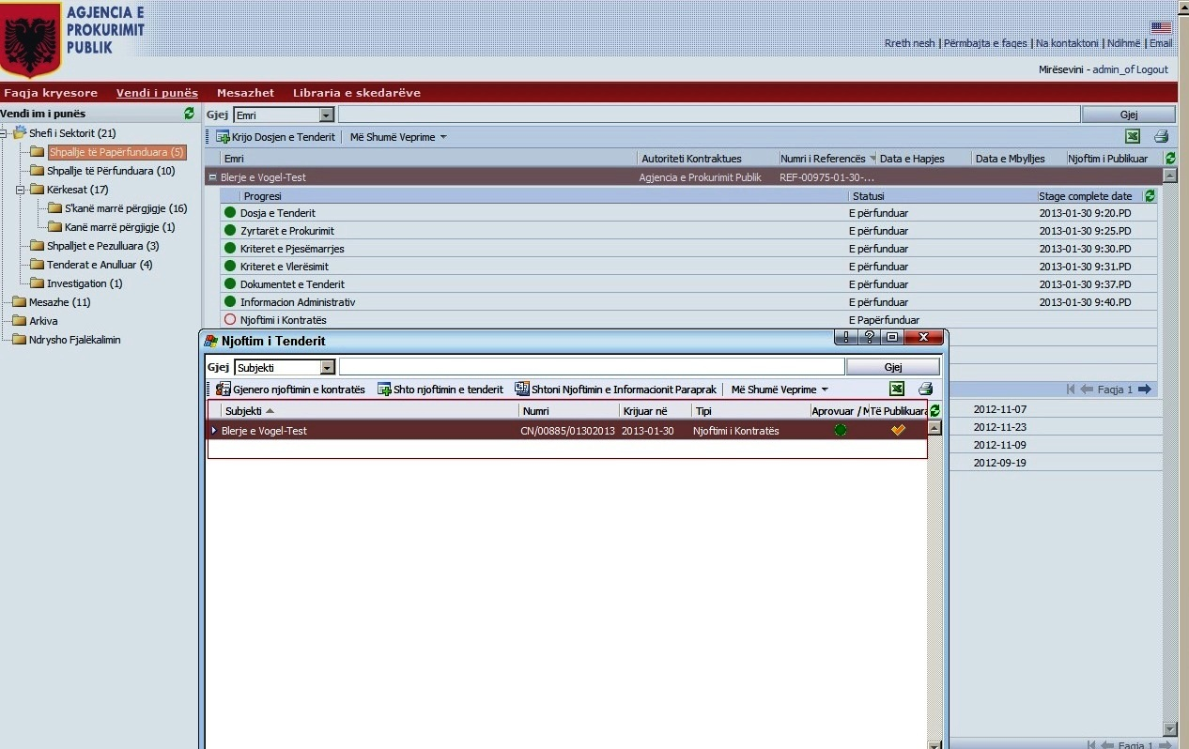
Faza e VII-të:
Njoftimi i Kontratës

Slide 18
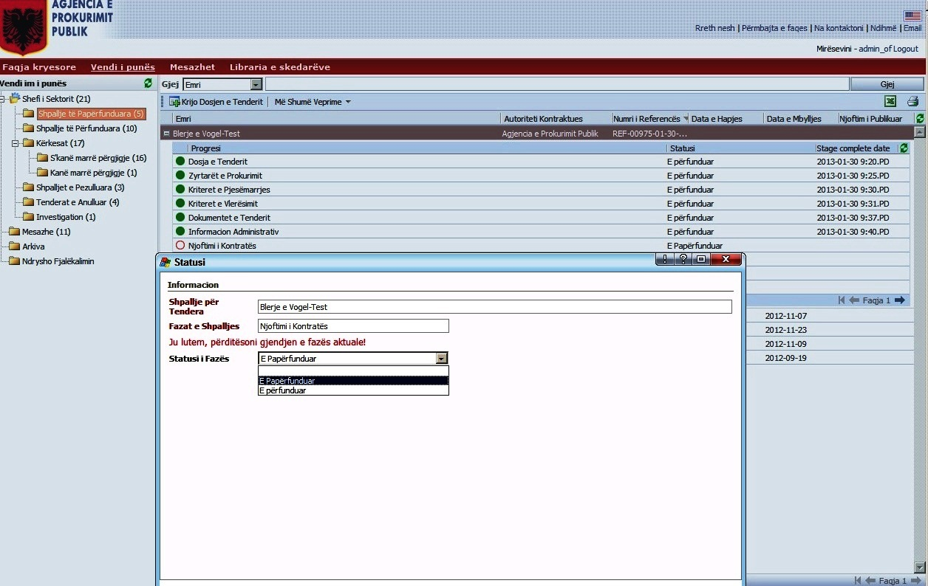
Statusi i Fazës: Njoftimi i Kontratës

Slide 19
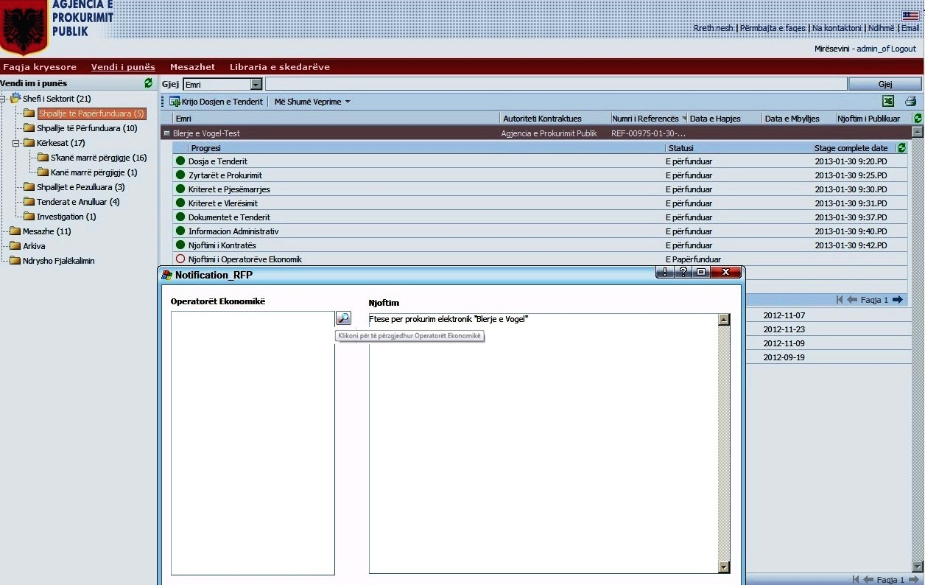
Faza e VIII-të:
Njoftimi i Operatorëve Ekonomikë

Slide 20
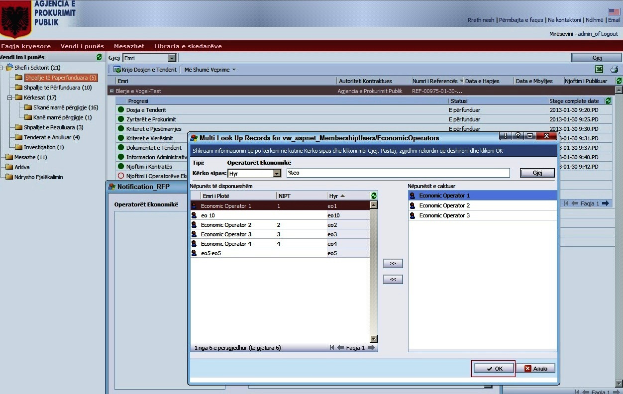
Përcaktimi i Operatorëve Ekonomikë në Sistem

Slide 21
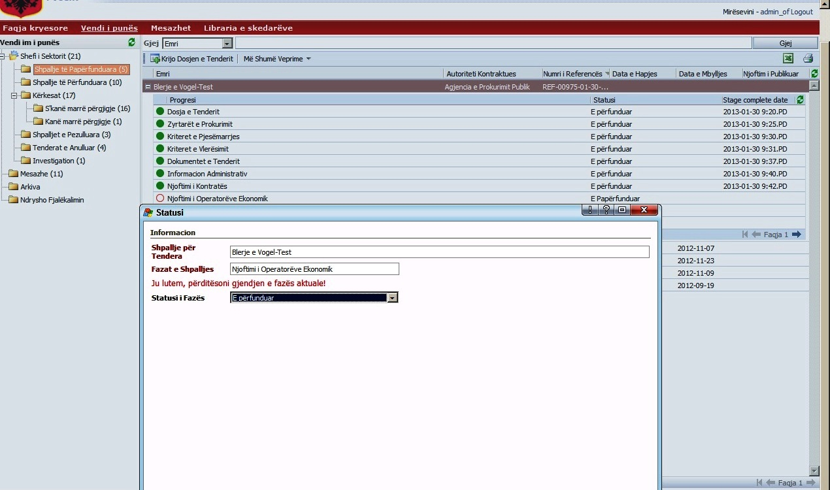
Statusi i Fazës: Njoftimi i Operatorëve Ekonomikë

Slide 22
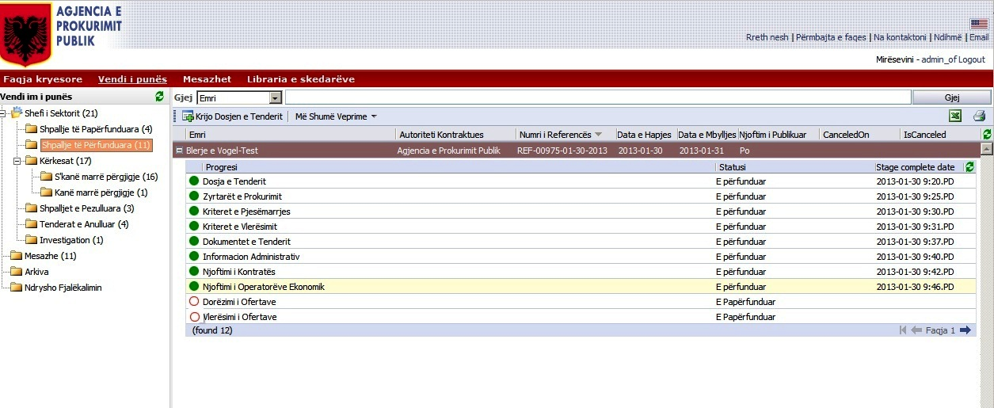
Kalimi i Procedurës tek Shpallje të Përfunduara

Slide 23
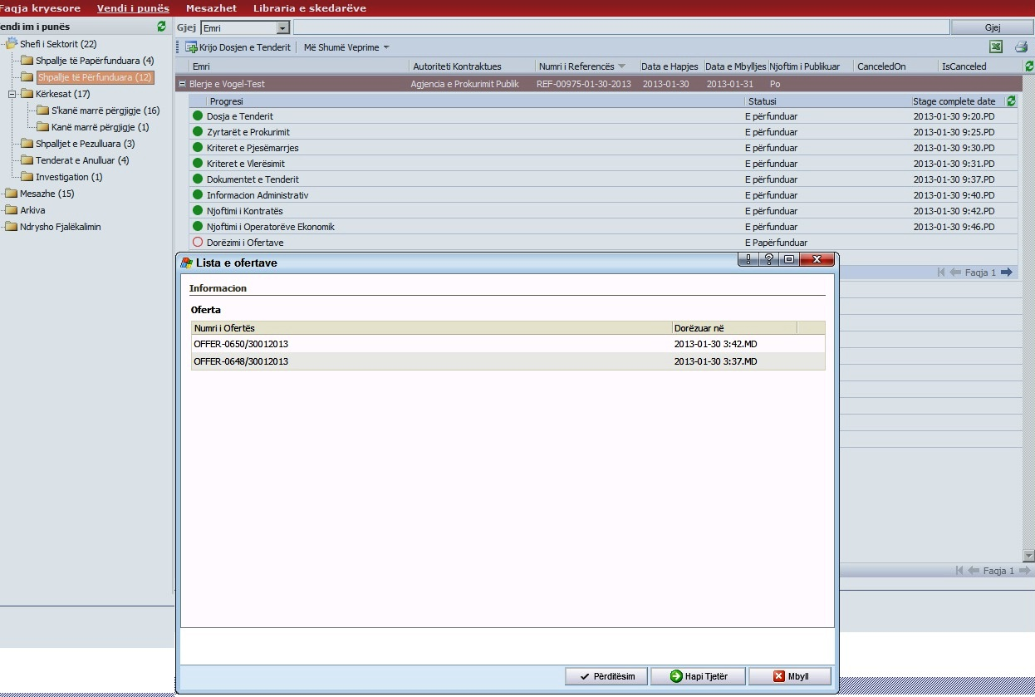
Faza e IX-të:
Dorëzimi i Ofertave

Slide 24
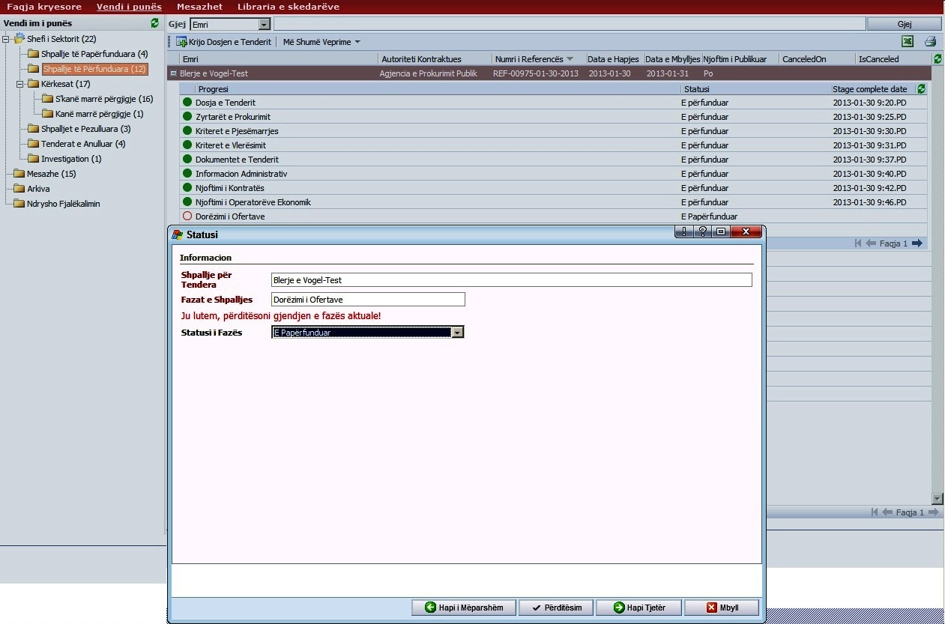
Statusi i Fazës: Dorëzimi i Ofertave

Slide 25
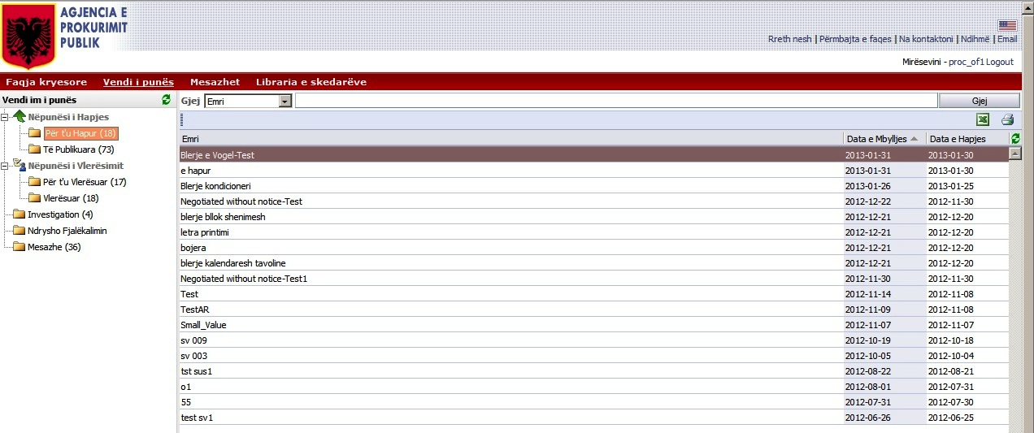
Hapja dhe Vlerësimi i Procedurës nga Anëtarët e Komisionit

Slide 26
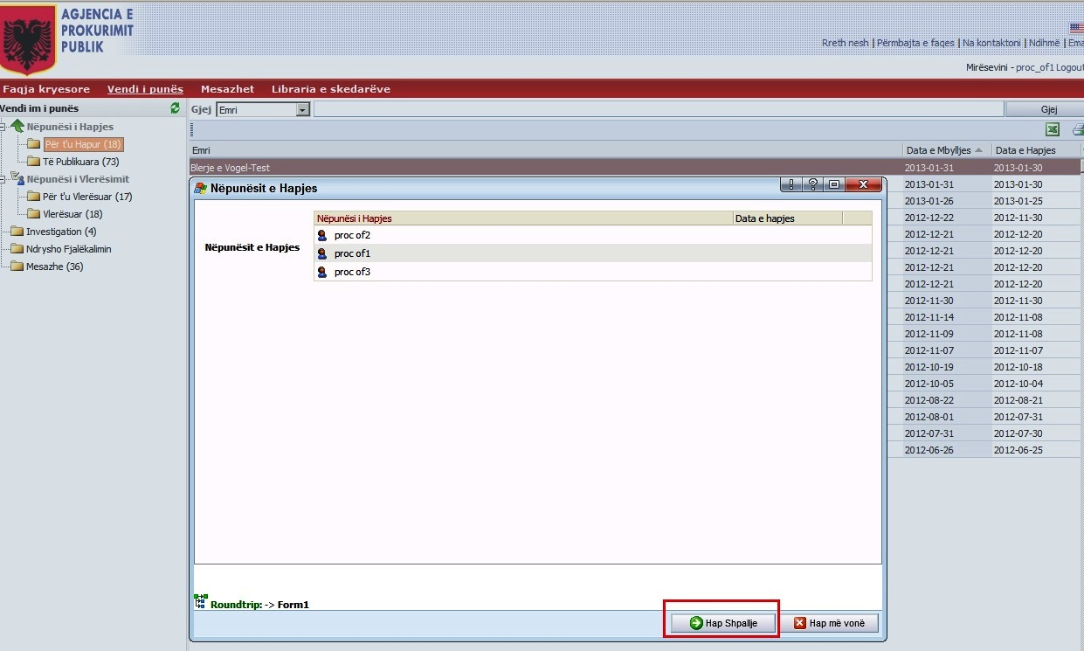
Hap Shpallje

Slide 27
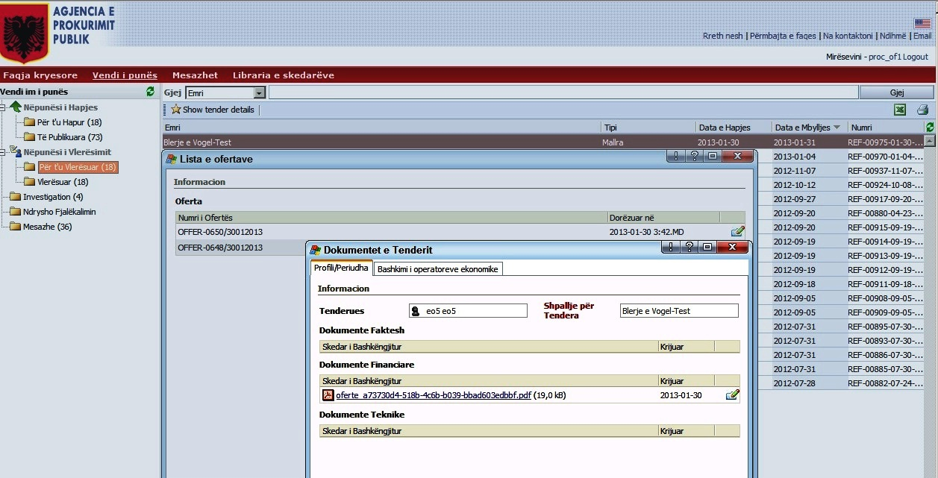
Detajet e ofertës:

Slide 28
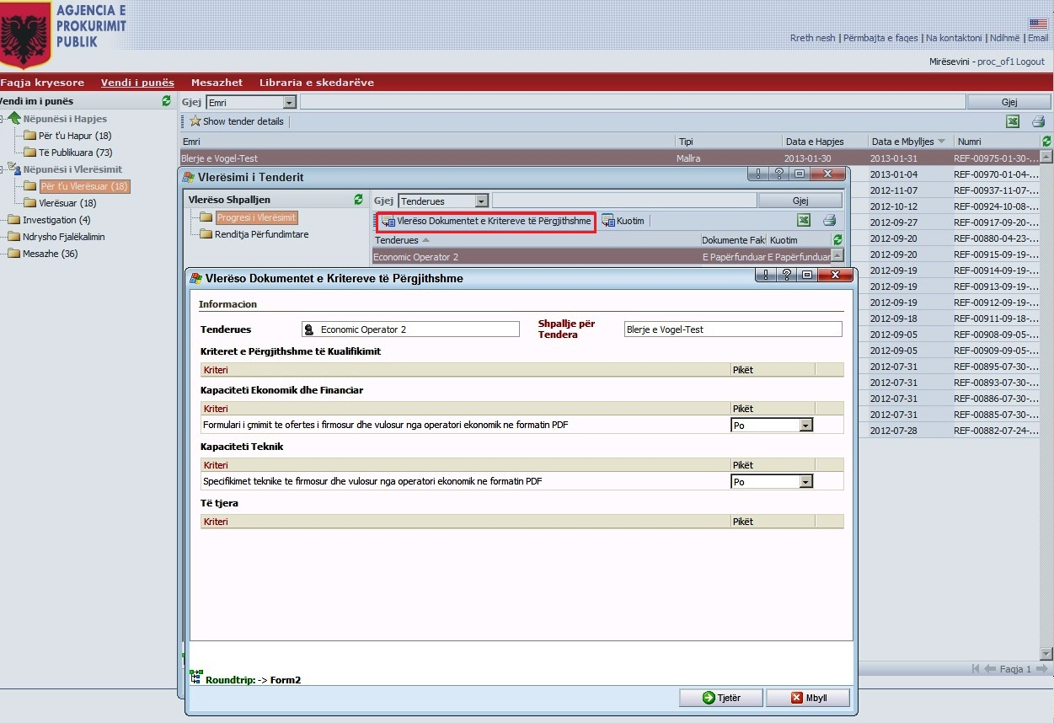
Vlerësimi i kritereve të dokumenteve të përgjithshme

Slide 29
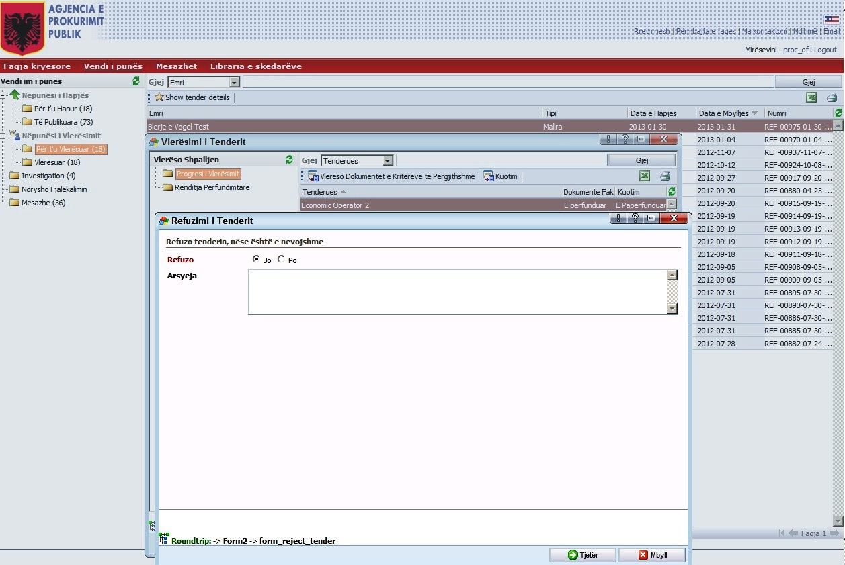
Dritarja e Refuzimit të ofertës nese është e nevojshme

Slide 30
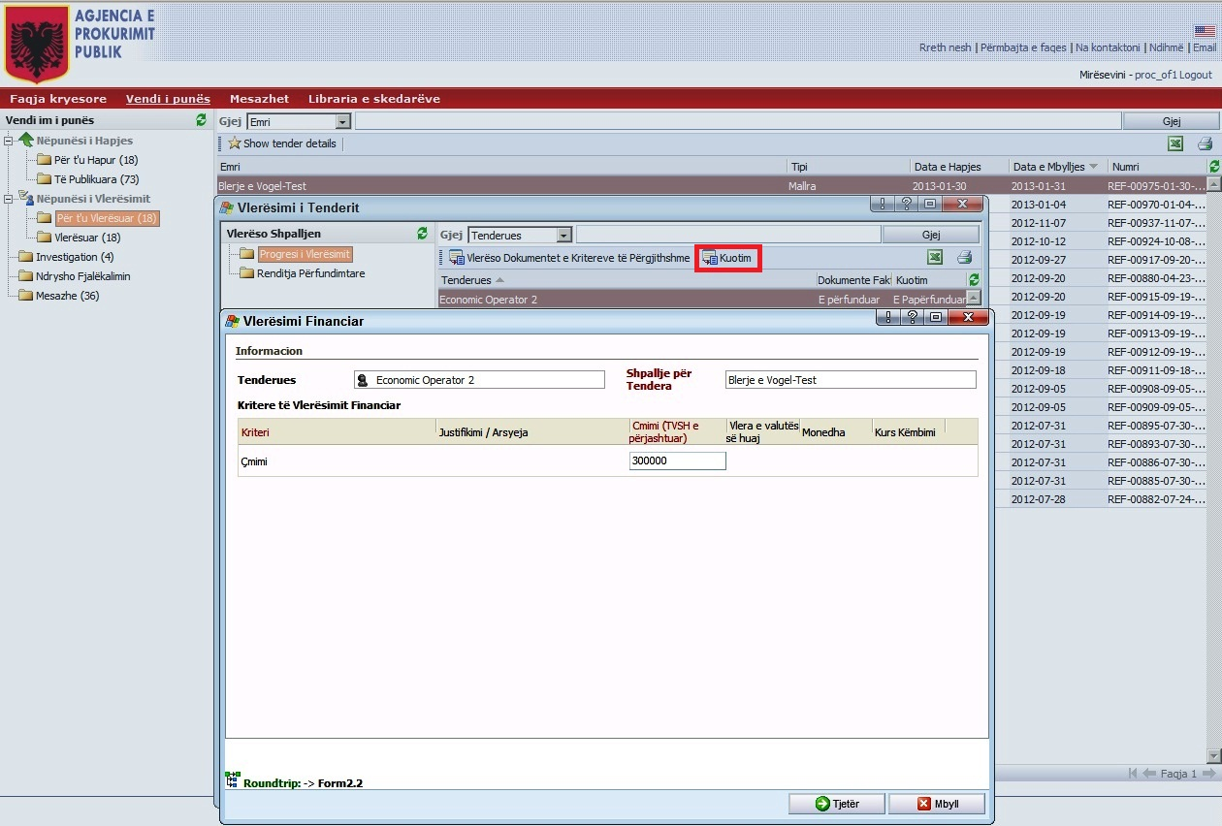
Kuotim

Slide 31
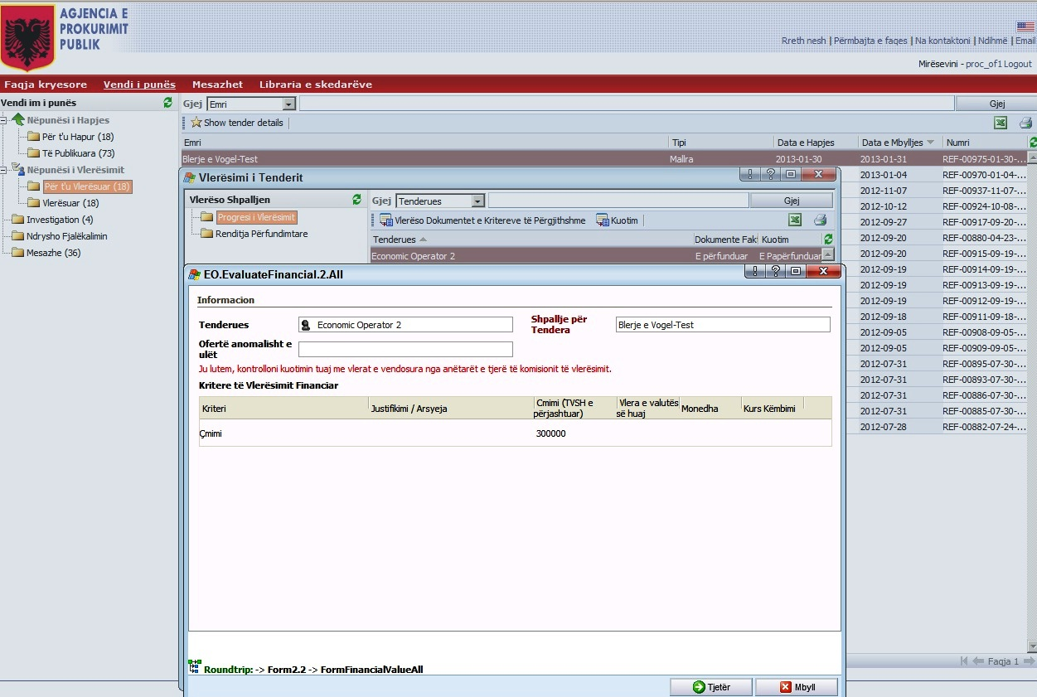
Verifikimi i vlerave të vendosura

Slide 32
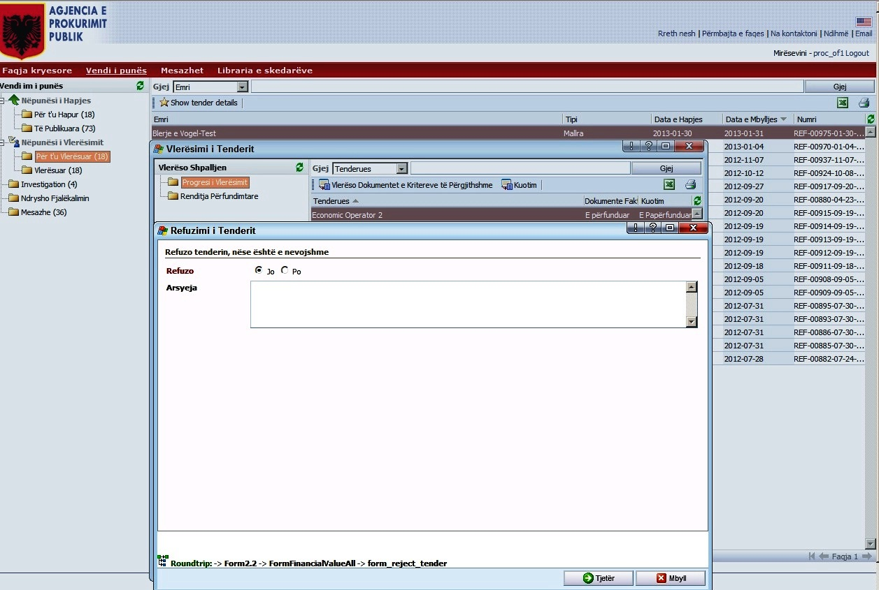
Dritarja e Refuzimit për oferten

Slide 33
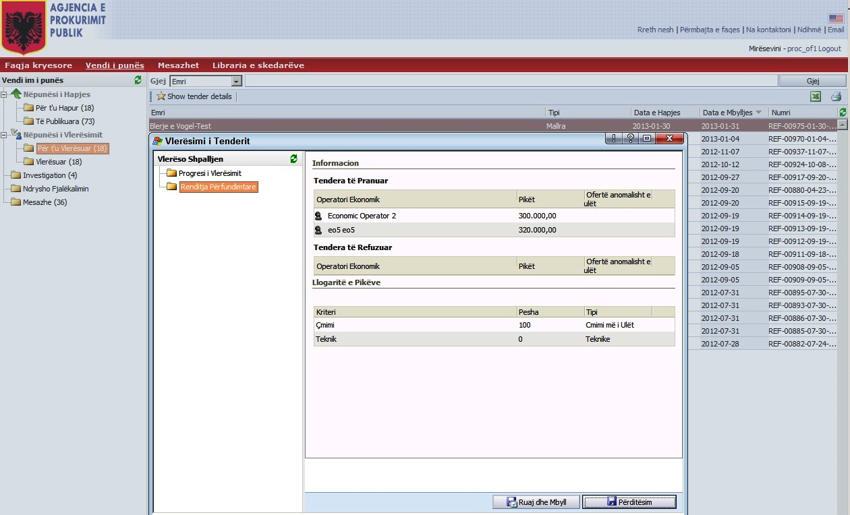
Renditja Përfundimtare

Slide 34
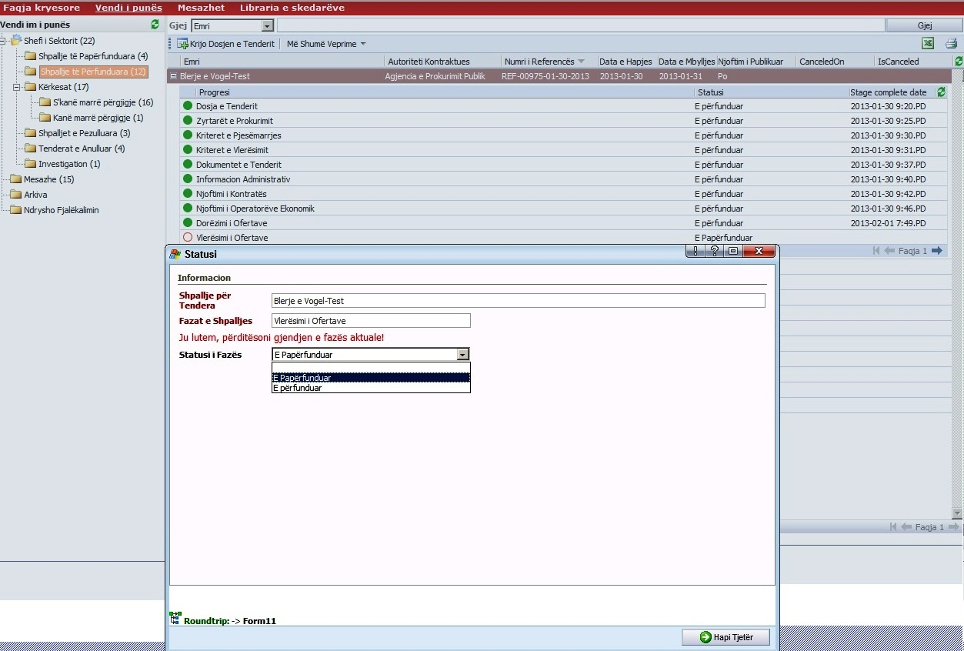
Faza e X-të:
Statusi i Fazës: Vlerësimi i Ofertave

Slide 35
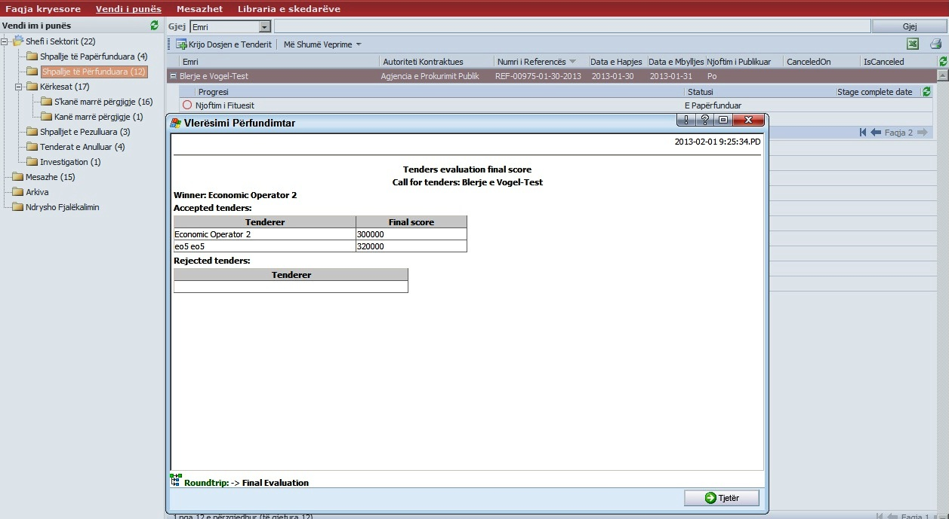
Faza e XI-të:
Njoftim Fituesi: Raporti i Vlerësimit Përfundimtar

Slide 36
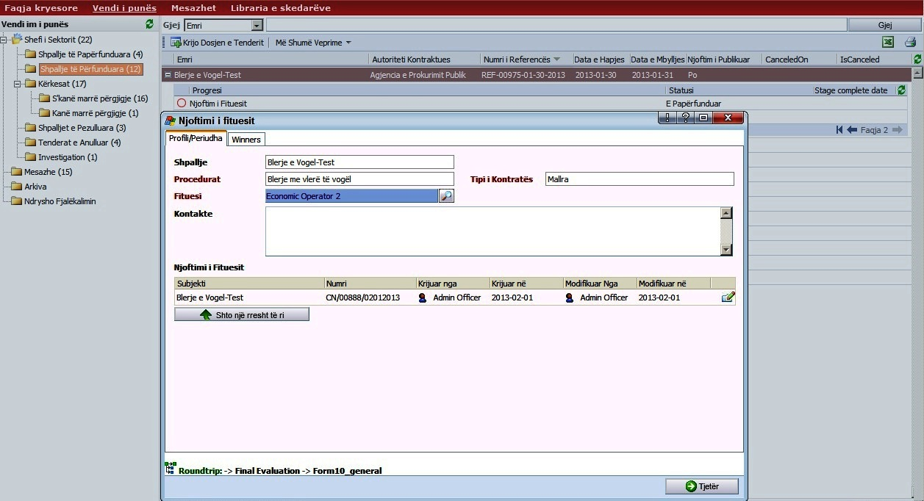
Njoftim Fituesi

Slide 37
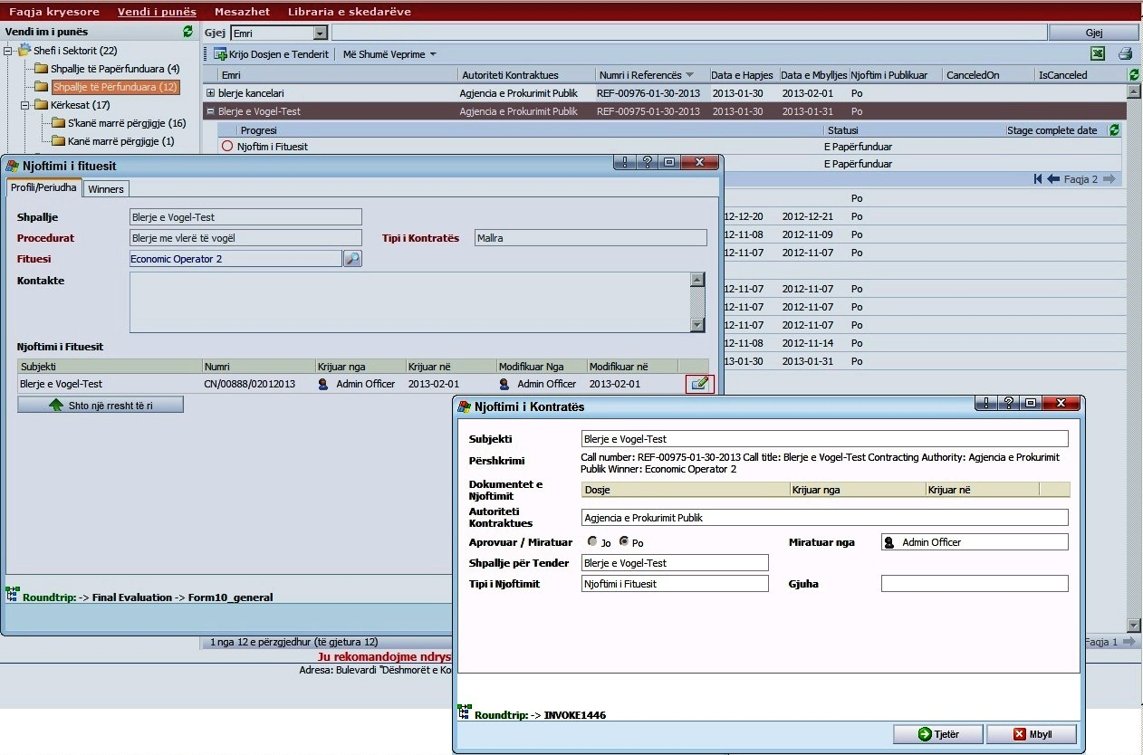
Njoftim Fituesi

Slide 38
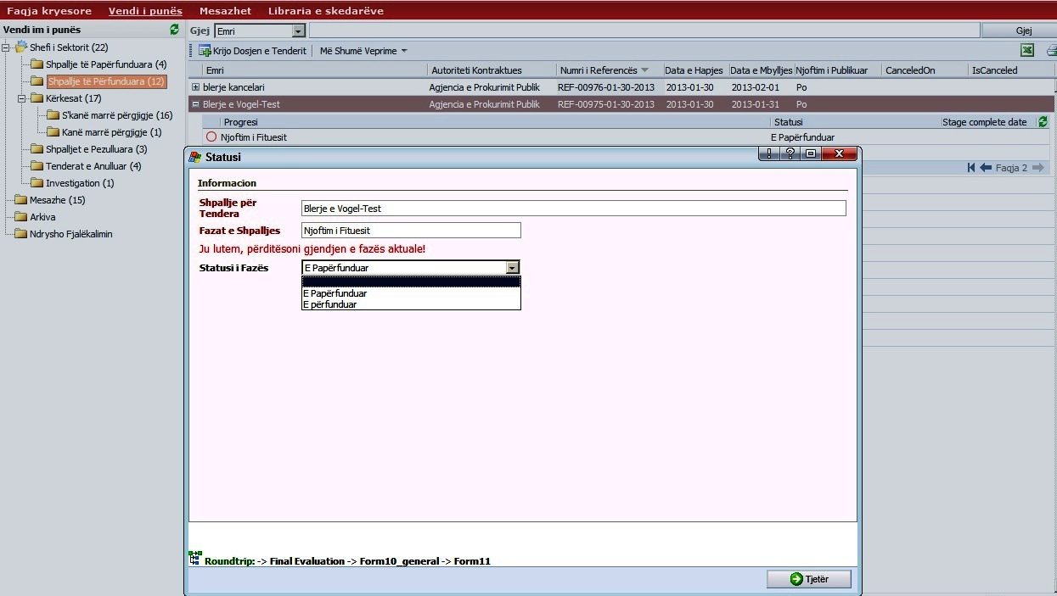
Statusi i Fazës: Njoftim i Fituesit

Slide 39
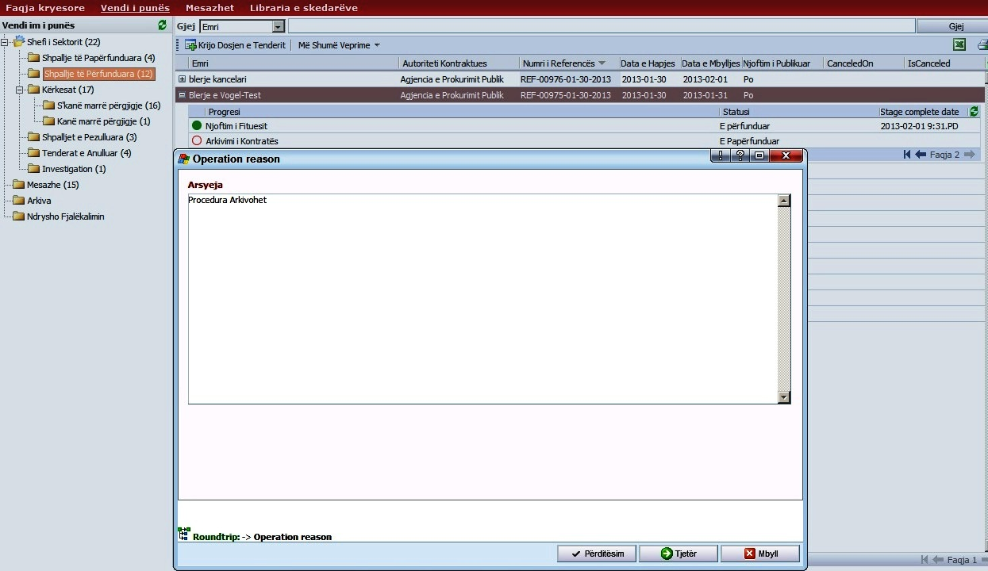
Faza XII-të
Arkivimi i Kontratës

Slide 40
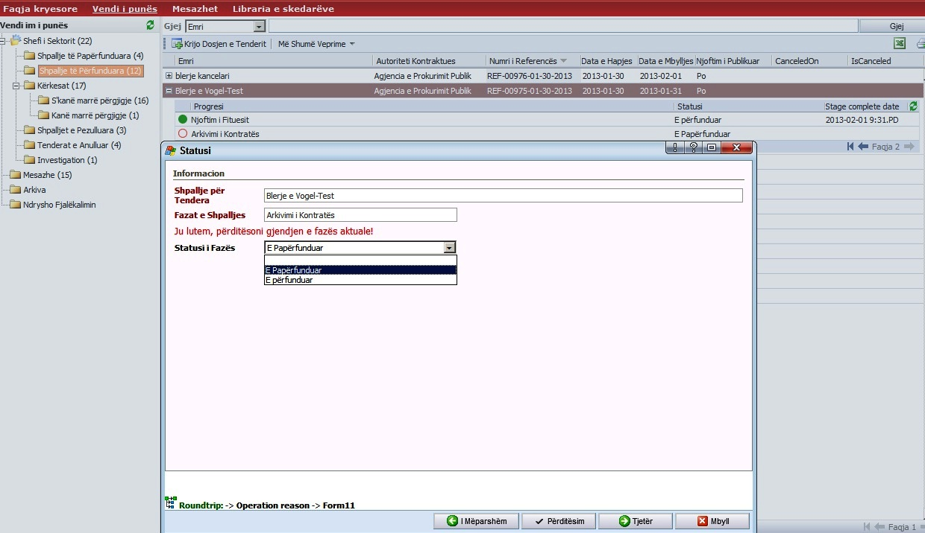
Statusi i Arkivimit i Kontratës

Slide 41
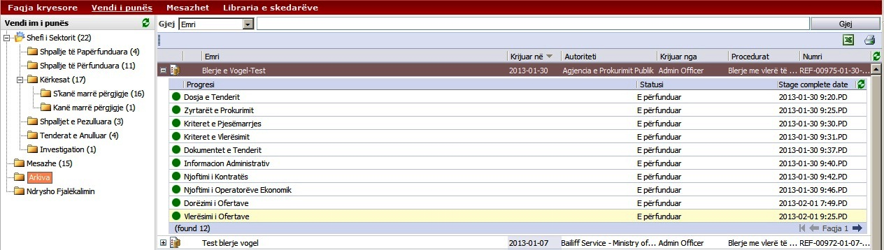
Arkiva
Kontakte:
Nr.Tel +355 4 2277516 (Drejtoria Juridike)
Nr.Tel + 355 4 2277519/515 (Drejtoria Teknologjisë së Informacionit)
e-mail: info.app@app.gov.al

Slide 42
Faleminderit!
Make Presentation much more fun
Kontakt:
Tel: 042277516
042277519/515
Email: info.app@app.gov.al

